Slide 1





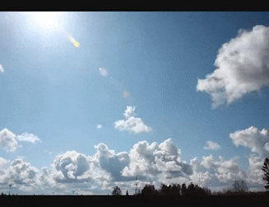
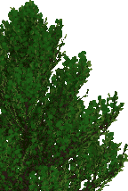
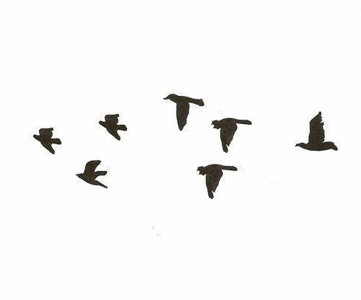
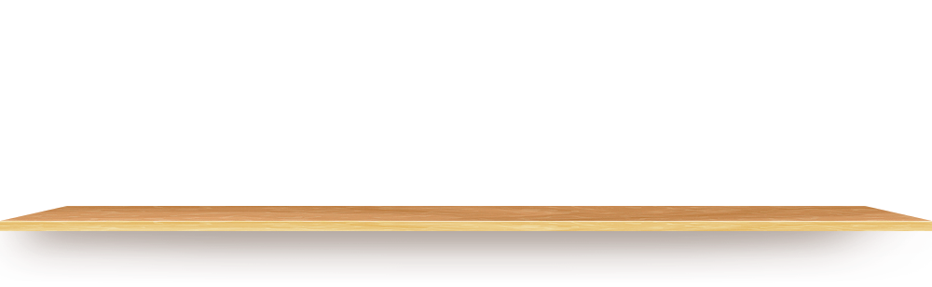

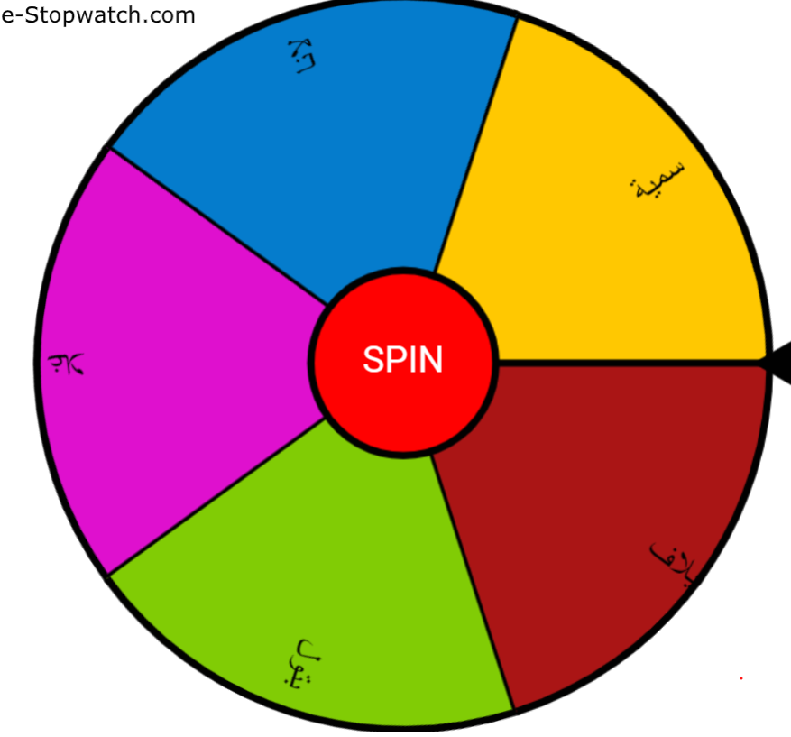




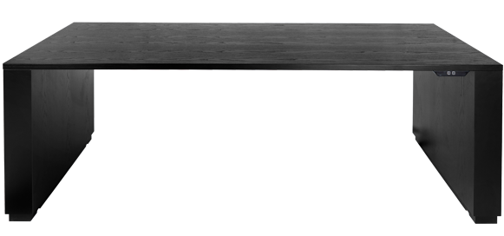
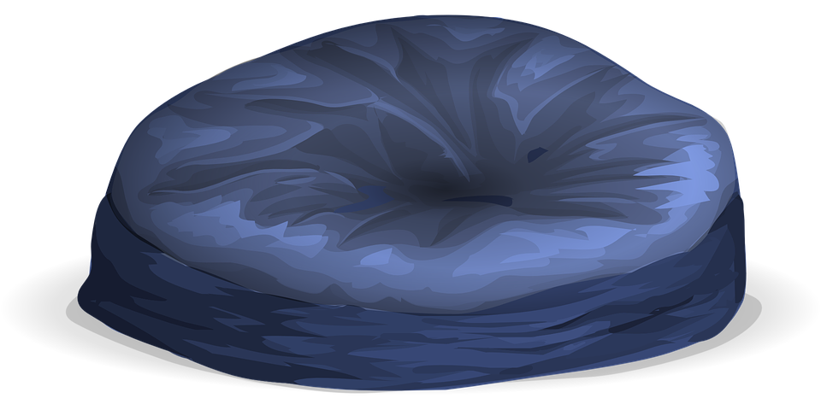


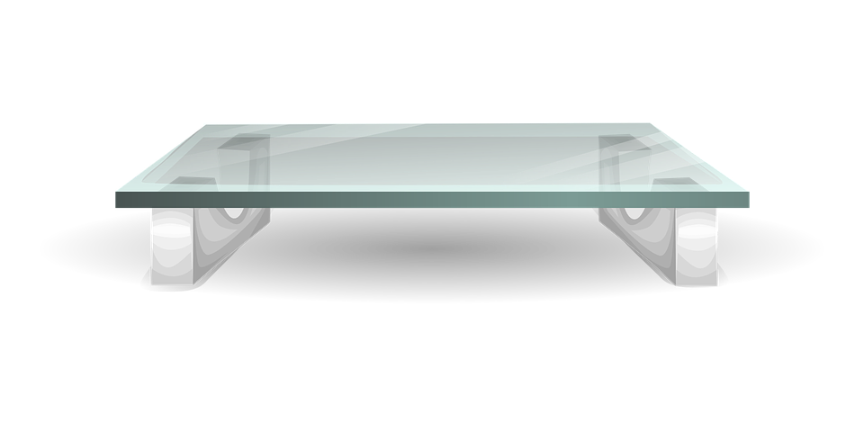




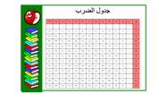
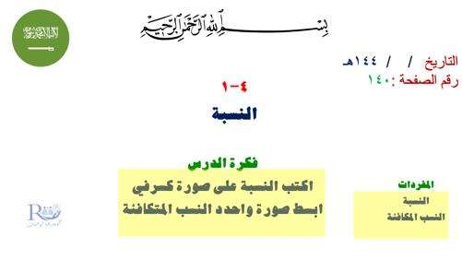

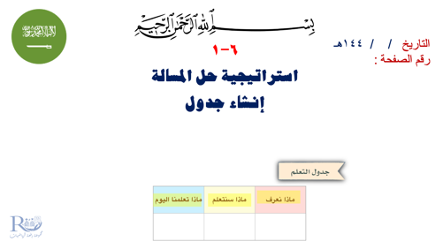

Slide 2





التاريخ / / ١٤٤هـ
رقم الصفحة :
٦-١
استراتيجية حل المسالة
إنشاء جدول
جدول التعلم
ماذا نعرف | ماذا سنتعلم | ماذا تعلمنا اليوم

Slide 3
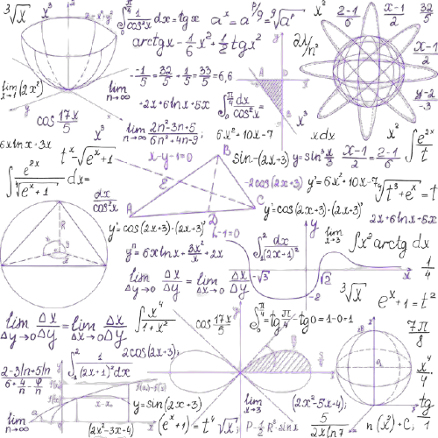


٦-١
استراتيجية حل المسالة
إنشاء جدول

Slide 4
جدول الضرب
x | ٠ | ١ | ٢ | ٣ | ٤ | ٥ | ٦ | ٧ | ٨ | ٩ | ١٠ | ١١ | ١٢
٠ | ٠ | ٠ | ٠ | ٠ | ٠ | ٠ | ٠ | ٠ | ٠ | ٠ | ٠ | ٠ | ٠
١ | ٠ | ١ | ٢ | ٣ | ٤ | ٥ | ٦ | ٧ | ٨ | ٩ | ١٠ | ١١ | ١٢
٢ | ٠ | ٢ | ٤ | ٦ | ٨ | ١٠ | ١٢ | ١٤ | ١٦ | ١٨ | ٢٠ | ٢٢ | ٢٤
٣ | ٠ | ٣ | ٦ | ٩ | ١٢ | ١٥ | ١٨ | ٢١ | ٢٤ | ٢٧ | ٣٠ | ٣٣ | ٣٦
٤ | ٠ | ٤ | ٨ | ١٢ | ١٦ | ٢٠ | ٢٤ | ٢٨ | ٣٢ | ٣٦ | ٤٠ | ٤٤ | ٤٨
٥ | ٠ | ٥ | ١٠ | ١٥ | ٢٠ | ٢٥ | ٣٠ | ٣٥ | ٤٠ | ٤٥ | ٥٠ | ٥٥ | ٦٠
٦ | ٠ | ٦ | ١٢ | ١٨ | ٢٤ | ٣٠ | ٤٦ | ٤٢ | ٤٨ | ٥٤ | ٦٠ | ٦٦ | ٧٢
٧ | ٠ | ٧ | ١٤ | ٢١ | ٢٨ | ٣٥ | ٤٢ | ٤٩ | ٥٦ | ٦٣ | ٧٠ | ٧٧ | ٨٤
٨ | ٠ | ٨ | ١٦ | ٢٤ | ٣٢ | ٤٠ | ٤٨ | ٥٦ | ٦٤ | ٧٢ | ٨٠ | ٨٨ | ٩٦
٩ | ٠ | ٩ | ١٨ | 27 | ٣٦ | ٤٥ | ٥٤ | ٦٣ | ٧٢ | ٨١ | ٩٠ | ٩٩ | ١٠٨
١٠ | ٠ | ١٠ | ٢٠ | ٣٠ | ٤٠ | ٥٠ | ٦٠ | ٧٠ | ٨٠ | ٩٠ | ١٠٠ | ١١٠ | ١٢٠
١١ | ٠ | ١١ | ٢٢ | ٣٣ | ٤٤ | ٥٥ | ٦٦ | ٧٧ | ٨٨ | ٩٩ | ١١٠ | ١٢١ | ١٣٢
١٢ | ٠ | ١٢ | ٢٤ | ٣٦ | ٤٨ | ٦٠ | ٧٢ | ٨٤ | ٩٦ | ١٠٨ | ١٢٠ | ١٣٢ | ١٤٤

Slide 5

لوحة تعزيز النجوم

Slide 6

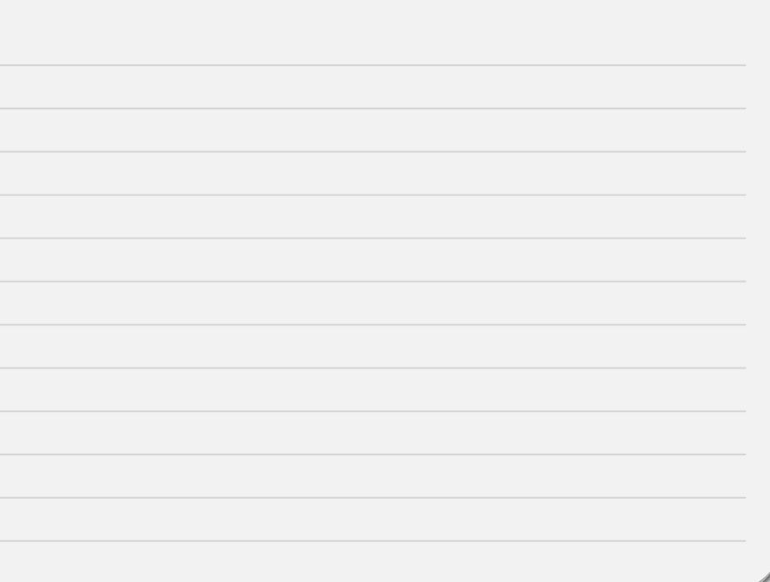


تبين القائمة الآتية الأوقات التي وصل فيها موظفو إحدى الشركات إلى مقر عملهم .
نظم البيانات في جدول باستعمال الفئات الآتية
٧:٠٠ – ٧:١٤ ، ٧:١٥ – ٧:٢٩ ، ٧:٣٠ – ٧:٤٤ ، ٧:٤٥ – ٧:٥٩
ما الفترة الزمنية التي وصل فيها أكبر عدد من الموظفين ؟
الفئات | الاشارات | التكرار
٧
| | | | | |
٧:٠٠ ـ ٧:١٤
٨
| | | | | |
٧:١٥ ـ ٧:٢٩
٩
| | | | | | | |
٧:٣٠ ـ ٧:٤٤
١
|
٧:٤٥ ـ ٧:٥٩
٧:٣٠ – ٧:٤٤
الفترة الزمنية التي وصل فيها أكبر عدد من الموظفين هي :

Slide 7
تبين القائمة الآتية عدد الأهداف التي سجلها أحد الأندية في ٣٠ مباراة .
أوجد عدد الأهداف الذي له أكبر تكرار .
الأهداف | الاشارات | التكرار
٤
| | | |
٠
٣
| | |
١
٦
| | | | |
٢
٨
| | | | | | |
٣
٣
| | |
٤
٥
| | | |
٥
٣ أهداف
عدد الأهداف الأكبر تكرارا هو :
٠
٦
١
|
٧

Slide 8
تجلس أسرة مكونة من ٥ أفراد على طاولة حولها ٥ مقاعد لتناول طعام الغداء يوميا ، فإذا كان مقعدا
الأم والأب محددين ، فبكم طريقة يمكن جلوس بقية أفراد الأسرة ؟
المقعد ١ | المقعد ٢ | المقعد ٣ | المقعد ٤ | المقعد ٥
مقعدا الأم والأب ثابتان
خالد
أحمد
محمد
الأم
الأب
التغير يحدث فقط في مقاعد أفراد بقية الأسرة
أحمد
خالد
محمد
الأم
الأب
خالد
محمد
أحمد
الأم
الأب
ليكن بقية أفراد الأسرة هم :
محمد
محمد
خالد
أحمد
الأم
الأب
أحمد
محمد
خالد
الأم
الأب
أحمد
محمد
أحمد
خالد
الأم
الأب
خالد
٦ طرق
عدد الطرق =

Slide 9

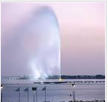

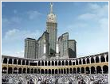
يعيش الأصدقاء سعيد ، محمد ، علي ، عبد الغني ، في مدن مختلفة هي : جدة ومكة وأبها والقريات
وفي العطلة زار محمد وسعيد صديقهما عبدالغني في جدة ، بينما فضل علي البقاء في أبها .
فمن الذي يسكن منهم في مكة علما بأن محمدا يعيش في أقصى الشمال ؟
زار محمد وسعيد صديقهما عبدالغني في جدة
فضل علي البقاء في أبها
محمد يعيش في أقصى الشمال
محمد
عبدالغني
علي
سعيد
القريات
جدة
أبها
مكة المكرمة

Slide 10
تبث اذاعة القرآن الكريم ٣٠ حلقة من المصحف المجود كل شهر ، فكم عدد الحلقات التي تبثها
الإذاعة في ثمانية أشهر ؟
البث خلال الأشهر | في شهر | في شهرين | في ٣ أشهر | في ٤ أشهر | في ٥ أشهر | في ٦ أشهر | في ٧ أشهر | في ٨ أشهر
عدد الحلقات
٢٤٠
٢١٠
١٨٠
١٥٠
١٢٠
٩٠
٦٠
٣٠
+ ٣٠
+ ٣٠
+ ٣٠
+ ٣٠
+ ٣٠
+ ٣٠
+ ٣٠
٢٤٠ حلقة
عدد الحلقات في ٨ أشهر =
٣٠ حلقة
عدد الحلقات في الشهر =
٢٤٠ حلقة
٨ × ٣٠ =
عدد الحلقات في ٨ أشهر =

Slide 11
ما نسبة الموظفين الحاصلين على راتب من ٣٠٠١ – ٧٠٠٠ ريال ؟
عدد الموظفين الحاصلين على راتب من ٣٠٠١ – ٧٠٠٠
١١
=
٢٩
=
عدد الموظفين الكلي
١١
١١
النسبة =
٢٩
٢
١٢
١١
٤٠٪
=
=
≈
٥
٣٠
٢٩
٤٠٪
النسبة ≈
٢٩

Slide 12
يصل عدد الرسائل الإلكترونية في العالم كله ٩٧ مليار رسالة يوميا ، يصنف أكثر من ٤٠ مليارا منها
على أنها مزعجة . فعلى ضوء هذه النسبة ، كم عدد الرسائل المزعجة التي ترسل في الشهر ؟
٤٠ مليار رسالة
عدد الرسائل المزعجة يوميا =
٣٠ × عدد الرسائل المزعجة يوميا
عدد الرسائل المزعجة في الشهر =
= ٣٠ × ٤٠ = ١٢٠٠ مليار رسالة

Slide 13
يبين الرسم الآتي أقصى طول لبعض الحيوانات ، فإذا كان أقصى طول للفقمة يساوي مثلي أقصى طول
للأسد ، والذي هو بدوره أطول بـ ٠.٤ من أقصى طول للباندا الضخمة ، فأوجد أقصى طول للفقمة .
١.٥ م
طول الباندا =
طول الباندا + ٠.٤
طول الأسد =
١.٩ م
= ١.٥ + ٠.٤ =
٢ × طول الأسد
طول الفقمة =
٣.٨ م
= ٢ × ١.٩ =

